Slide 1
Architetture RISC

Slide 2
Considerazioni di base x la soluzione RISC 1/3
nei codici oggetto prodotti dai compilatori per i processori CISC la distribuzione delle istruzioni macchina non è uniforme: circa il 10% delle istruzioni ricorrono nel 90% dei casi, mentre le più complesse vengono raramente usate; inoltre le istruzioni più usate sono anche quelle più semplici (come il trasferimento dati da memoria a registro e viceversa, operazioni tra il contenuto di registri);
le istruzioni complesse, con differenti tipi di indirizzamenti, necessitano di una unità di controllo complessa, con conseguente rallentamento dell’esecuzione del ciclo macchina e considerevole occupazione di spazio fisico nel chip del processore;
il tempo di esecuzione delle istruzioni macchina è fortemente dipendente dal tempo di accesso alla memoria di lavoro (RAM statiche o dinamiche) per prelevare le istruzioni (fetch) e per leggere/scrivere i dati;

Slide 3
Considerazioni di base x la soluzione RISC 2/3
le istruzioni macchina che comportano solo operazioni tra il contenuto dei registri interni del processore, non dovendo interagire con la memoria di lavoro per la lettura/scrittura dei dati, hanno un tempo di esecuzione molto limitato;
le limitazioni di velocità di accesso alla memoria esterna al processore sono principalmente dovute alle comunicazioni in-out tra chip (con conseguente uso di bus per poter utilizzare dispositivi standard – off the shelf);
il miglioramento delle tecnologie di integrazione VLSI permette di integrare nello stesso dispositivo (chip) sia il processore sia le memorie cache;
è possibile organizzazione il codice oggetto in modo che istruzioni consecutive non aggiornino lo stesso insieme di registri, ciò consente di poter eseguire contemporaneamente più istruzioni purché utilizzino sottosistemi indipendenti dello SCA del processore.

Slide 4
Considerazioni di base x la soluzione RISC 3/3
Ciò ha portato a:
utilizzare il minor numero di tipi di istruzione;
utilizzare solo due tipi di istruzioni per la lettura e scrittura dei dati dalla memoria;
utilizzare istruzione di manipolazione dei dati che facciano riferimento solo ad operandi memorizzati nei registri interni del processore;
eseguire più istruzioni contemporaneamente;
usare una struttura pipeline nel sottosistema di calcolo del processore (data path);
utilizzare una cache per le istruzioni da eseguire ed una cache per i dati da elaborare.

Slide 5
Il pipelining: tecniche di base

Slide 6
Il pipelining
E’ una tecnica
per migliorare le prestazioni del processore
basata sulla sovrapposizione dell’esecuzione di più istruzioni appartenenti ad un flusso di esecuzione sequenziale
Analogia con la catena di montaggio

Slide 7
Idea base
Il lavoro svolto da un processore con pipelining per eseguire un’istruzione è diviso in passi (stadi della pipeline), che richiedono una frazione del tempo necessario all’esecuzione dell’intera istruzione
Gli stadi sono connessi in maniera seriale per formare la pipeline; le istruzioni:
entrano da un’estremità della pipeline
vengono elaborate dai vari stadi secondo l’ordine previsto
escono dall’altra estremità della pipeline
Ingresso
…
Uscita
S₁
S₂
S_{k}

Slide 8
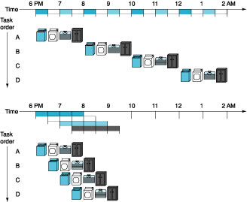
Un esempio pratico
Soluzione sequenziale/uniciclo
Compiti
Lavaggio
Asciugatura
Stiratura
Riordino
Soluzione con pipeline
Nella soluzione con pipeline viene avviato il ciclo di lavaggio successivo mentre quello precedente è ancora in esecuzione in un’altra fase

Slide 9
Set istruzioni processore didattico a 32 bit
Tipi di istruzioni:
logiche/aritmetiche su numeri interi;
caricamento/memorizzazione;
salto condizionato;
non operativa.

Slide 10
Istruzioni logiche/aritmetiche (istruzioni di tipo L/A)
Istruzione | Sintassi | Semantica
Somma Sottrazione Prod. Logico Som. Logica Neg. logica | add regsorg1, regsorg2, regdest sub regsorg1, regsorg2, regdest and regsorg1, regsorg2, regdest or regsorg1, regsorg2, regdest not regsorg1, regdest | (regdest) = (regsorg1) + (regsorg2) (regdest) = (regsorg1) - (regsorg2) (regdest) = (regsorg1) and (regsorg2) (regdest) = (regsorg1) or (regsorg2) (regdest) = not (regsorg1)

Slide 11
Formato istruzioni
31-26 25-21 20-16 15-11 10-0
opcode | regsorg1 | regsorg2 | regdestL/A | non utilizzati

Slide 12
Esempi di codice
add 2, 3, 1 -- somma il contenuto dei registri 2 e 3, il risultato mettilo nel registro 1
000001 | 00010 | 00011 | 00001 | -----------
sub 5, 6, 4 -- sottrai il contenuto del registro 5 con quello di 6, il risultato mettilo nel registro 4
000010 | 00101 | 00110 | 00100 | -----------
and 2, 3, 1 -- fai l’and tra il contenuto dei registri 2 e 3, il risultato mettilo nel registro 1
000011 | 00010 | 00011 | 00001 | -----------

Slide 13
Istruzioni caricamento/memorizzazione (istruzioni di tipo C/M)
Istruzione | Sintassi | Semantica
Caricamento di parola Memorizzazione di parola | load regdest, offset(regbase) store regsorgM, offset(regbase) | (regdest) = memoria[offset+(regbase)] memoria[offset+(regbase)] = (regsorg)

Slide 14
Formato istruzioni load ed esempio di codice
31-26 25-21 20-16 15-0
opcode | regbase | regdestC | Offset
Load 1, 32(3) --
trasferisci il contenuto della locazione di memoria il cui indirizzo è dato dalla somma di 32 con il contenuto del registro .
000110 | 00101 | 00001 | 0000000000100000

Slide 15
Formato istruzioni store ed esempio di codice
31-26 25-21 20-16 15-0
opcode | regbase | regsorgM | Offset
Store 7, 16(4) --
trasferisci il contenuto del registro 7 nella locazione di memoria il cui indirizzo è dato dalla somma di 16 con il contenuto del registro 4.
000111 | 00100 | 00111 | 0000000000010000

Slide 16
Istruzioni di salto condizionato (istruzioni di tipo S)
Istruzione | Sintassi | Semantica
salta se flag X = =1 (dove X può essere uno dei flag del registro di stato) | jumpX indirizzo | se flag X = =1 allora PC=PC+S+indirizzo (dove S è un intero che dipende da come è organizzata la memoria, per esempio in un processore a 32 bit con il banco di memoria della cache costituita con moduli di memoria di 8 bit il suo valore è pari a 4)

Slide 17
Formato ed esempio di codice
31-26 25-23 22-0
opcode | flag | indirizzo
jumpC 1026 --
se il bit di CARRY = = 1 allora metti il PC ad un valore pari a (PC)+S+1026.
001000 | 001 | 00000000000001000000010

Slide 18
Istruzione non operativa (NOP)
Istruzione | Sintassi | Semantica
Nulla | Nop | Non modificare nulla

Slide 19
Formato e esempio di codice
31-26 25-0
opcode
nop -- non fare nulla
000000 | 0000 | 0000 | 0000000000000000

Slide 20
Considerazioni sul formato
il campo codice-operativo è sempre contenuto nei bit 31-26;
i due registri sorgente delle operazioni logiche/aritmetiche sono specificati, rispettivamente, nei bit 25-21 e 20-16, nella stessa posizione troviamo specificato anche il registro base e registro sorgente dell'istruzione store, mentre il registro base dell'istruzione load è specificato nei bit 25-21; questa disposizione semplificherà la progettazione del data path, in quanto, come si vedrà, sarà possibile accedere al banco dei registri per prelevare gli operandi indipendentemente dal tipo di istruzione;
il registro destinazione delle operazioni logiche/aritmetiche è specificato nei bit 15-11, mentre quello dell'istruzione load nei bit 20-16; questo disallineamento purtroppo complicherà un po’ l'architettura del data path;
l'offset sia nelle istruzioni load che store è memorizzato nei bit 15-0.

Slide 21
Fasi esecuzione istruzioni logiche/aritmetiche
prelevare l’istruzione dalla memoria ed incrementare di S il PC (FETCH);
decodificare l’istruzione e leggere il contenuto dei registri sorgente (DECODE);
effettuare l’operazione logica o aritmetica specificata (EXECUTE);
memorizzare nel registro destinazione il risultato dell’operazione (WRITE BACK).

Slide 22
Fasi esecuzione istruzione di load
prelevare l’istruzione dalla memoria ed incrementare di S il PC (FETCH);
decodificare l’istruzione e leggere il contenuto del registro base (DECODE);
calcolare l’indirizzo della locazione di memoria da cui prelevare il dato (EXECUTE);
leggere il contenuto della locazione di memoria in cui è memorizzato il dato (MEMORY);
memorizzare nel registro destinazione ciò che è stato letto dalla memoria (WRITE BACK).

Slide 23
Fasi esecuzione istruzione di store
prelevare l’istruzione dalla memoria ed incrementare di S il PC (FETCH);
decodificare l’istruzione e leggere il contenuto del registro sorgente del dato da memorizzare e il contenuto del registro base (DECODE);
calcolare l’indirizzo della locazione di memoria in cui scrivere il dato letto dal registro sorgente (MEMORY);
memorizzare nella locazione di memoria ciò che è stato letto dal registro sorgente (WRITE BACK).

Slide 24
Fasi di esecuzione di una istruzione di salto condizionato
prelevare l’istruzione dalla memoria ed incrementare di S il PC (FETCH);
decodificare l’istruzione (DECODE);
calcolare l’indirizzo della locazione di memoria da cui prelevare l’istruzione successiva nel caso in cui il flag di stato selezionato è pari ad 1 (EXECUTE);
dipendendo dal valore del flag selezionato aggiornare il PC o lasciarlo invariato.

Slide 25
Fasi di esecuzione di una NOP
prelevare l’istruzione dalla memoria ed incrementare di S il PC (FETCH);
decodificare l’istruzione (DECODE).

Slide 26
Esecuzione delle istruzioni nel processore con pipeline
F
Instruction Fetch
D
Instruction Decode
E
Execute
M
Memory access
WB
Write-Back
Istruzioni logico-aritmetiche
F
Prel. istr. e incr. PC
D
Lettura reg. sorgente
E
Op. ALU su dati letti
WB
Scrittura reg. dest.
Istruzioni di load
I
Prel. istr. e incr. PC
D
Lettura reg. base
E
Somma
M
Prelievo dato da M
WB
Scrittura reg. dest.
Istruzioni di store
F
Prel. istr. e incr. PC
D
E
Somma
M
Scrittura dato in M
Lettura reg. base e reg sorg M
Istruzioni di jump
F
Prel. istr. e incr. PC
D
Decodifica
E
Somma
M
Scrittura PC

Slide 27
Come progettare l’unità di elaborazione?
La suddivisione dell’istruzione in 5 stadi implica che in ogni ciclo di clock siano in esecuzione 5 istruzioni
La struttura di un processore con pipeline a 5 stadi deve essere scomposta in 5 parti (o stadi di esecuzione), ciascuna della quali corrispondente ad una delle fasi della pipeline
Occorre introdurre una separazione tra i vari stadi
Registri di pipeline
Inoltre, diverse istruzioni in esecuzione nello stesso istante possono richiedono risorse hardware simili
Replicazione delle risorse hardware
Riprendiamo lo schema dell’unità di elaborazione a ciclo singolo ed identifichiamo i 5 stadi

Slide 28
Schema di principio delle architetture pipeline
Stadio
11
o
Stadio
2
o
Stadio
N
o
Clock
o

Slide 29
Sequenza passi per l’esecuzione di ogni istruzione
Fetch
Instruction Decode
Execute
Memory
Write Back

Slide 30
Schema sovrapposizione esecuzione di più istruzioni
CK 1
o
CK 2
o
CK 3
o
CK 4
o
CK 5
o
CK 6
o
CK 7
o
CK 8
o
CK 9
o
Time
o
Fetch
Instruction Decode
Execute
Memory
Write Back
Instruction
1
o
Fetch
Instruction Decode
Execute
Memory
Write Back
Instruction
2
o
Fetch
Instruction Decode
Execute
Memory
Write Back
Instruction
3
o
Fetch
Instruction Decode
Execute
Memory
Write Back
Instruction
4
o
Fetch
Instruction Decode
Execute
Memory
Write Back
Instruction
5
o

Slide 31
L’unità di elaborazione con pipeline
Principio guida:
Permettere il riuso delle componenti per l’istruzione successiva
Introduzione di registri di pipeline (registri interstadio)
Ad ogni ciclo di clock le informazioni procedono da un registro di pipeline a quello successivo
Il nome del registro è dato dal nome dei due stadi che separa
Registro F/D (Instruction Fetch / Instruction Decode)
Registro D/E (Instruction Decode / Execute)
Registro E/M (Execute / Memory access)
Registro M/WB (Memory access / Write Back)
Il PC può essere considerato come un registro di pipeline per lo stadio FETCH

Slide 32
Componenti di base (1)
Load (nel seguito non lo evidenzieremo... Ck)
address
Instruction
Cache
Instruction
PC
ICW
ICR
0
1
ALU
opcode
sum
Flags
RESULT
Adder
ALU

Slide 33
Componenti di base (2)
Registers
Mem Write
5
Source_reg 1
Base_reg
Source_reg2
Source_regM
Dest_reg
MemData
/result
32
5
address
(Source_reg 1)
Read data
5
Write data
32
Data
Cache
32
(Source_reg 2)
RW
Reg Write
Mem Read
I registri commutano
sul fronte positivo
dei segnali di abilitazione
Flip/flop positive/negative edge triggered
16
Sign
extend
32

Slide 34
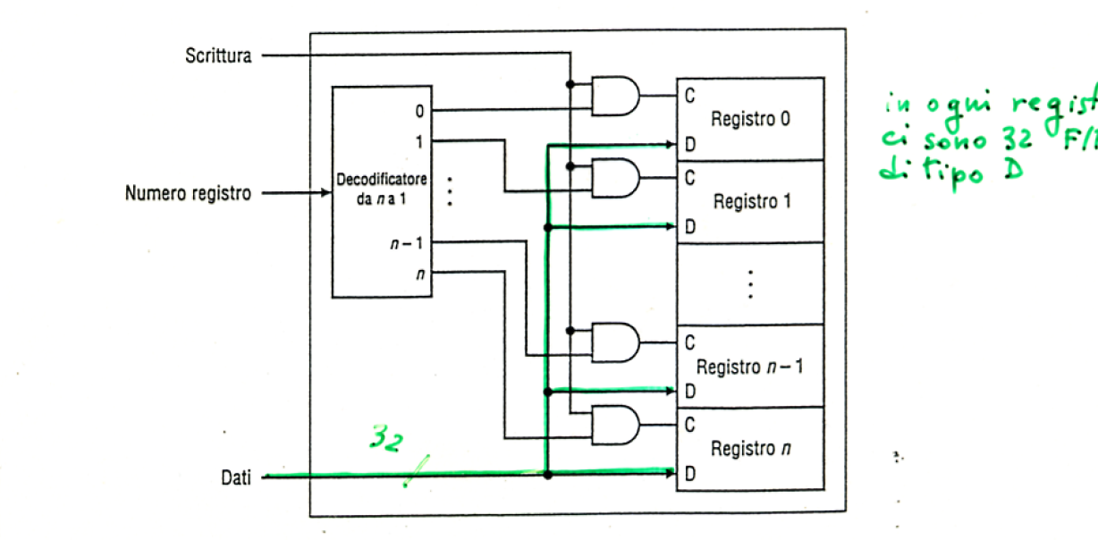
Banco dei registri (scrittura)

Slide 35
Banco dei registri (lettura) con decoder
Reg source 1
Reg source 2
Decoder
Decoder
R₀
R₁
R₃₁
B₀₋₁
B₁₋₂
B₃₁₋₁
B₃₁₋₂
(Reg source 2)
(Reg source 1)

Slide 36
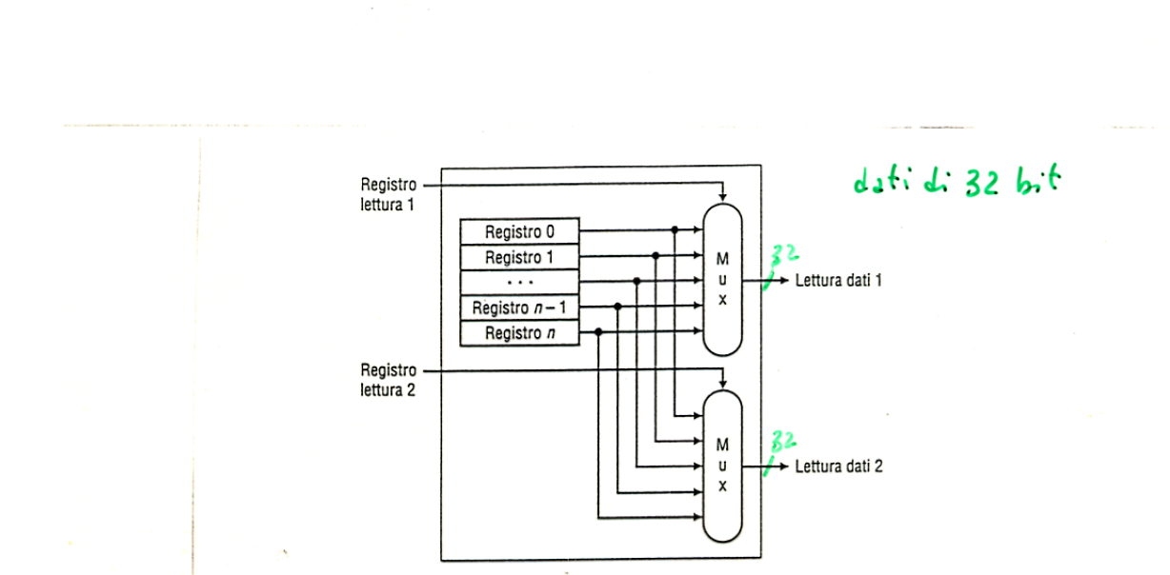
Banco dei registri (lettura) con MUX

Slide 37
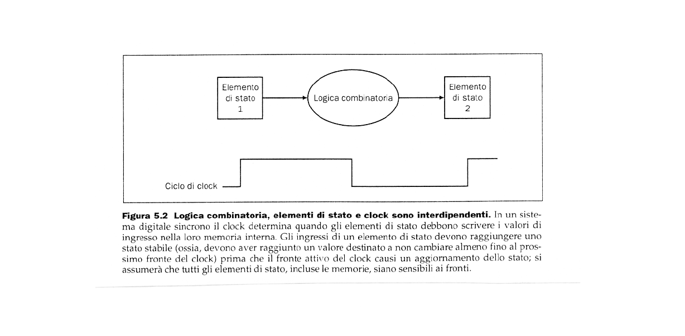
Sincronizzazione tra circuiti sequenziali
I registri commutano
sul fronte positivo
dei segnali di abilitazione
Flip/flop positive edge triggered

Slide 38
Passi logici per progettare il Data path
Per ogni tipo di istruzione progettare l’hardware necessario per eseguirlo in ogni stadio
Aggregare l’hardware di ogni stadio per ogni istruzione usando eventualmente aggiungendo dei mux

Slide 39
istruzioni di tipo L/A – formato
31-26 25-21 20-16 15-11 10-0
opcode | regsorg1 | regsorg2 | regdestL/A | non utilizzati

Slide 40
istruzioni di tipo L/A: Data path dello stadio di fetch
F/D
S
INSTRUCTION
CACHE
PC
ICW
ICR
CK
0
1

Slide 41
istruzioni di tipo L/A: Data path dello stadio di Execute
D/E
E/M
ALU_code
(Source reg1)
ALU result
ALU
F
LAGS
(Source reg2)
Dest reg
L/A
CK
M3

Slide 42
istruzioni di tipo L/A: Data path dello stadio di Memory
E/M
M/WB
DATA
CACHE
ALU result
Dest reg L/A
CK

Slide 43
istruzioni di tipo L/A: Data path dello stadio di Write Back
D/E
E/M
M/WB
Registers
ALU result
Dest reg
ALU result
RW
CK

Slide 44
Istruzioni caricamento/memorizzazione (istruzioni di tipo C/M)
Istruzione | Sintassi | Semantica
Caricamento di parola Memorizzazione di parola | load regdest, offset(regbase) store regsorgM, offset(regbase) | (regdest) = memoria[offset+(regbase)] memoria[offset+(regbase)] = (regsorgM)

Slide 45
Formato istruzione STORE ed esempio di codice
31-26 25-21 20-16 15-0
opcode | regbase | regsorgM | Offset
Store 7, 16(4) --
trasferisci il contenuto del registro 7 nella locazione di memoria il cui indirizzo è dato dalla somma di 16 con il contenuto del registro 4.
000111 | 00100 | 00111 | 0000000000010000

Slide 46
Store: Data path dello stadio di fetch
F/D
S
INSTRUCTION
CACHE
PC
ICW
ICR
CK
0
1

Slide 47
Store: Data path dello stadio Instruction Decode
F/D
D/E
15-0 Offset
25-21
Registers
Base reg
20-16
Source reg M
CK

Slide 48
Store: Data path dello stadio di Execute
D/E
E/M
16
E
32
Offset
+
(Base reg)+
Offset
(Base reg)
(Reg sorg M)
CK

Slide 49
Store: Data path dello stadio di Memory
E/M
M/WB
DCR
DCW
DATA
CACHE
Memory address =
(Base reg)+ Offset
Data =
(Sorg reg M)
Dest reg
CK

Slide 50
Store: Data path dello stadio di Write Back
D/E
E/M
M/WB
Registers
RW
CK

Slide 51
Mettendo insieme tutti i data path

Slide 52
Data path dello stadio di fetch
F/D
S
INSTRUCTION
CACHE
PC
ICW
ICR
CK
0
1

Slide 53
Data path dello stadio Instruction Decode
F/D
D/E
22-0 Address
15-0 Offset
25-21
Registers
Source reg 1
Base reg
20-16
Source reg2
Source reg M
Dest reg
RW
Memdata
/result
25-23 flags
15-11 Dest reg L/A
20-16 Dest reg C
CK

Slide 54
Data path dello stadio di Execute
D/E
M1
E/M
23
E
32
Address
M
U
X
16
E
32
(PC)+ S+
Address
Offset
+
M
U
X
(Base reg)+
Offset
(PC)+ S
(Base reg)
M2
(Source reg M)
ALU_code
(Source reg1)
ALU result
ALU
F
L A G S
8
M
U
X
x
(Source reg2)
Flags
Dest reg
L/A
M
U
X
CK
Dest reg
Dest reg C
M3

Slide 55
Data path dello stadio di Memory
(PC)+S+address
M
U
X
to PC
E/M
M/WB
A
DCR
DCW
DATA
CACHE
Memory address =
(Base reg)+ Offset
Data
Data =
(Sorg reg M)
ALU result
jump (from the controller)
x
A
Dest reg
CK

Slide 56
Data path dello stadio di Write Back
D/E
E/M
M/WB
MWB
Registers
Mem data
M
U
X
ALU result
Dest reg
Mem data /
ALU result
RW
CK

Slide 57
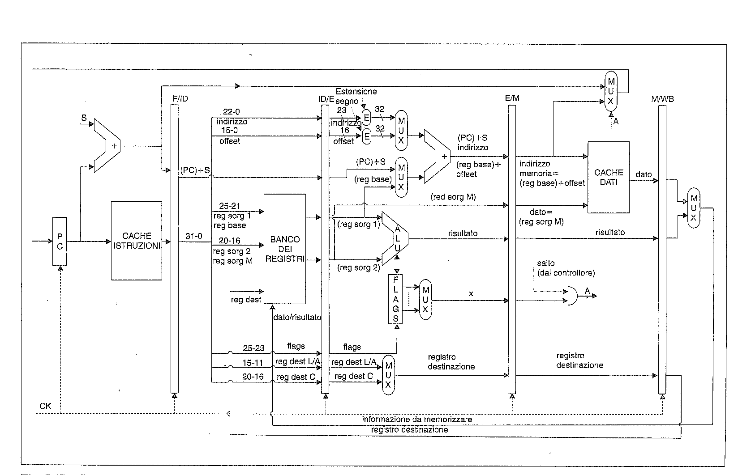
Architettura complessiva

Slide 58
Come vengono eseguite le istruzioni
Come viene eseguita un’istruzione nei vari stadi della pipeline?
Consideriamo per prima l’istruzione lw
Prelievo dell’istruzione
Decodifica dell’istruzione e lettura dei registri
Esecuzione (uso dell’ALU per il calcolo dell’indirizzo)
Lettura dalla memoria
Scrittura nel registro
Analizziamo poi l’esecuzione dell’istruzione sw
Infine consideriamo l’esecuzione contemporanea di più istruzioni

Slide 59
Controllore dell’architettura pipeline
I dati viaggiano attraverso gli stadi della pipeline
Tutti i dati appartenenti ad un’istruzione devono essere mantenuti all’interno dello stesso stadio
Le informazioni si trasferiscono solo tramite i registri della pipeline
Le informazioni di controllo di una istruzione devono “viaggiare” con gli operandi / i dati dell’istruzione stessa
Non sono necessari segnali di controllo per la scrittura dei registri di pipeline (si usa il clock), come per il PC

Slide 60
Posizionamento del controllore
CONTROLLER
32-26
WB
M
E
F/ID
WB
M
WB
22-0 Address
15-0 Offset
25-21
Registers
Source reg 1
Base reg
20-16
Source reg2
Source reg M
Dest reg
Mem_data/result
25-23 flags
15-11 Dest reg L/A
20-16 Dest reg C
CK

Slide 61
I segnali di controllo (1/2)
nello stadio di EXECUTE sono previsti:
M1 per pilotare il primo multiplexer nella selezione del primo operando da mandare all’addizionatore tra l’indirizzo di memoria e l’Offset;
M2 per pilotare il secondo multiplexer nella selezione del secondo operando da mandare all’addizionatore tra il valore di (PC)+ e (Base_reg):;
M3 per selezionare l’appropriato registro destinazione tra Dest_reg_L/A e Dest_reg_C
ALU_OPCODE per comandare l’ALU ad effettuare l’operazione appropriata in funzione del tipo di istruzione da eseguire.

Slide 62
I segnali di controllo (2/3)
.
nello stadio MEMORY sono previsti:
DCR per abilitare la lettura del dato dalla memoria
DCW per abilitare la scrittura del dato in memoria
JMP per consentire il salto di sequenza nell’esecuzione di un programma
nello stadio di WRITE BACK sono previsti:
MWB per pilotare il multiplexer nella selezione tra dato e risultato
RW per abilitare la scrittura nel banco dei registri di quanto selezionato dal multiplexer

Slide 63
I segnali di controllo (3/3)
 |  | EXECUTE | MEMORY | WRITE BACK
Instruction | OPCODE | M1 M2 M3 OP₃ 0P₂ 0P₁ | DCW DCR JMP | MWB RW
ADD | 000001 | - - 0 0 0 1 | 0 - 0 | 1 1
SUB | 000010 | - - 0 0 1 0 | 0 - 0 | 1 1
OR | 000011 | - - 0 0 1 1 | 0 - 0 | 1 1
AND | 000100 | - - 0 1 0 0 | 0 - 0 | 1 1
NOT | 000101 | - - 0 1 0 1 | 0 - 0 | 1 1
LOAD | 000110 | 1 1 1 - - - | 0 1 0 | 0 1
STORE | 000111 | 1 1 - - - - | 1 0 0 | - 0
JMPC | 001000 | 0 0 - - - - | 0 0 1 | - 0
NOP | 000000 | - - - 0 0 0 | 0 - 0 | - 0

Slide 64
SCO-SCA

Slide 65
Prestazioni del pipelining
La presenza della pipeline aumenta il numero di istruzioni contemporaneamente in esecuzione
Quindi, introducendo il pipelining nel processore, aumenta il throughput …
Throughput: numero di istruzioni eseguite nell’unità di tempo
… ma non si riduce la latenza della singola istruzione
Latenza: tempo di esecuzione della singola istruzione, dal suo inizio fino al suo completamento
Un’istruzione che richiede 5 passi, continua a richiedere 5 cicli di clock per la sua esecuzione con pipelining, mentre una che ne richiederebbe 4 necessita di 5 cicli di clock

Slide 66
Stadi della pipeline
Il tempo necessario per fare avanzare un’istruzione di uno stadio lungo la pipeline corrisponde ad un ciclo di clock di pipeline
Poiché gli stadi della pipeline sono collegati in sequenza, devono operare in modo sincrono
avanzamento nella pipeline sincronizzato dal clock
durata del ciclo di clock del processore con pipeline determinata dalla durata dello stadio più lento della pipeline
Es.: 200 ps per l’esecuzione dell’operazione più lenta
per alcune istruzioni, alcuni stadi sono cicli sprecati
Obiettivo dei progettisti: bilanciare la durata degli stadi
Se gli stadi sono perfettamente bilanciati e non ci sono istruz. con cicli sprecati, lo speedup ideale dovuto al pipelining è pari al numero di stadi della pipeline
tempo tra istruzioni_{no pipeline}
tempo tra istruzioni_{pipeline}
Speedup ideale_{pipeline} = = num. stadi pipeline

Slide 67
Stadi della pipeline (2)
Ma, in generale, gli stadi della pipeline non sono perfettamente bilanciati
L’introduzione del pipelining comporta quindi costi aggiuntivi
L’intervallo di tempo per il completamento di un’istruzione è superiore al minimo valore possibile
Lo speedup reale sarà minore del numero di stadi di pipeline introdotto
In genere una pipeline a 5 stadi non riesce a quintuplicare le prestazioni

Slide 68
Miglioramento delle prestazioni
In generale: partendo dalla pipeline vuota con k stadi, per completare n istruzioni occorrono k + (n-1) cicli di clock:
k cicli per riempire la pipeline e completare l’esecuzione della prima istruzione
n-1 cicli per completare le rimanenti n-1 istruzioni

Slide 69
Miglioramento delle prestazioni (2)
All’aumentare del numero di istruzioni n, il rapporto tra i tempi totali di esecuzione su macchine senza e con pipeline si avvicina al limite ideale
Il tempo per riempire/svuotare la pipeline diventa trascurabile rispetto al tempo totale per completare le istruzioni
Esempio:
1000 istruzioni load senza pipeline: 5 x 200×1000 ps = 1.000.000 ps
1000 istruzioni lw con pipeline: 1000 + 200×(1000 -1)= 200.800 ps
200800 ps invece di 1000000 ps (1000000/200800 = 4.98 circa)

Slide 70
Miglioramento delle prestazioni (3)
Nel caso asintotico (n→∞)
La latenza di alcune istruzioni potrebbe peggiorare, per esempio le istruzioni logiche/aritmetiche nel caso di processore multiciclo necessitano
passa da 800 ps (senza pipelining) a 1000 ps (con pipelining)
Il throughput però migliora di 4 volte
Passa da 1 completata ogni 800 ps (senza pipelining) ad 1 istruzione completata ogni 200 ps (con pipelining)
CASO IDEALE
Se consideriamo un processore multiciclo con un clock da 200 ps ed un processore con pipelining (con 5 stadi da 200 ps ciascuno) nel caso asintotico
La latenza della singola istruzione rimane invariata e pari a 1000 ps
Il throughput migliora di 5 volte
Passa da 1 istruzione completata ogni 1000 ps (senza pipelining) ad 1 istruzione completata ogni 200 ps (con pipelining)

Slide 71
Migloramento delle prestazioni (4)
Quindi il pipelining potrebbe incrementare il throughput del processore (numero di istruzioni completate nell’unità di tempo), ma sicuramente non riduce il tempo di esecuzione (latenza) della singola istruzione
Anzi, in generale il pipelining aumenta il tempo di esecuzione della singola istruzione, a causa di sbilanciamenti tra gli stadi della pipeline e overhead di controllo della pipeline
Lo sbilanciamento tra gli stadi della pipeline riduce le prestazioni
Il clock non può essere minore del tempo necessario per lo stadio più lento della pipeline
L’overhead della pipeline è causato
dai ritardi dei registri di pipeline e dal clock skew (ritardo di propagazione del segnale di clock sui fili)
dalla presenza di criticità

Slide 72
Le criticità
Le criticità (o conflitti o alee) sorgono nelle architetture con pipelining quando non è possibile eseguire un’istruzione nel ciclo immediatamente successivo senza cambiare la semantica del programma eseguito in una struttura multiciclo
Tre tipi di criticità:
Criticità strutturali
Criticità sui dati
Criticità sul controllo

Slide 73
Le criticità (2)
Criticità strutturale
Tentativo di usare la stessa risorsa hardware da parte di diverse istruzioni in modi diversi nello stesso ciclo di clock, come nella lettura e scrittura contemporanea di un registro del banco dei registri da una istruzione in fase di decode ed una in fase di write back.
Da notare che si avrebbe un’altra criticità strutturale se nel processore didattico avessimo un’unica memoria per le istruzioni e i dati
Criticità sui dati
Tentativo di usare un risultato prima che sia disponibile
Es.: istruzione che dipende dal risultato di un’istruzione precedente che è ancora nella pipeline
Criticità sul controllo
Nel caso di salti condizionati, decidere quale prossima istruzione sia da eseguire prima che la condizione sia valutata

Slide 74
Criticità strutturali
Nel processore didattico c’è un conflitto strutturale sul banco dei registri
Si potrebbe evitare se il banco dei registri viene progettato per evitare conflitti tra la lettura e la scrittura nello stesso ciclo
Soluzione
Scrittura del banco dei registri nella prima metà del ciclo di clock
Lettura del banco dei registri nella seconda metà del ciclo di clock
F
D
E
M
WB
tempo
F
D
E
M
WB
F
D
E
M
WB
ordine di esecuzione delle istruzioni
F
D
E
M
WB
F
D
E
M
WB

Slide 75
Criticità sui dati
Un’istruzione dipende dal risultato di un’istruzione precedente che è ancora nella pipeline
Esempio 1:
add R3, R4, R5
sub R3, R5, R6
uno degli operandi sorgente di sub (R5) è prodotto da add, che è ancora nella pipeline
Criticità sui dati di tipo define-use
Esempio 2:
load R3, 122(R1)
sub R5, R3, R6
uno degli operandi sorgente di sub (R3) è prodotto da load, che è ancora nella pipeline
Criticità sui dati di tipo load-use

Slide 76
Frammento di programma con criticità define use
add R1, R2, R3
sub R3, R4, R5
sub R3, R6, R7
add R3, R8, R9
sub R3, R10, R11

Slide 77
Schema temporale di esecuzione di frammento di programma con conflitti di tipo define use
R3 content 20 20 20 20 20 100 100 100 100
o
CK 1
o
CK 2
o
CK 3
o
CK 4
o
CK 5
o
CK 6
o
CK 7
o
CK 8
o
CK 9
o
Time
o
Fetch
Instruction Decode
Execute
Memory
Write Back
ADD R1,R2,R3
o
Fetch
Instruction Decode
Execute
Memory
Write Back
SUB R3,R4,R5
o
Fetch
Instruction Decode
Execute
Memory
Write Back
SUB R3,R6,R7
o
Fetch
Instruction Decode
Execute
Memory
Write Back
SUB R3,R8,R9
o
Fetch
Instruction Decode
Execute
Memory
Write Back
SUB R3,R10,R11
o

Slide 78
Soluzioni per criticità sui dati
Soluzioni di tipo software
inserimento di istruzioni nop (no operation)
peggiora il throughput
riordino delle istruzioni
spostare istruzioni “innocue” in modo che esse eliminino la criticità
Soluzioni di tipo hardware
inserimento di bolle (bubble) o stalli nella pipeline
si inseriscono dei tempi morti
peggiora il throughput
propagazione o scavalcamento (forwarding o bypassing)
si propagano i dati in avanti appena sono disponibili verso le unità che li richiedono

Slide 79
Define use (soluzione SW) Inserimento di nop
Esempio 1: l’assemblatore deve inserire tra le istruzioni add e sub tre istruzioni nop, facendo così scomparire il conflitto (caso di presenza di criticità strutturale sul banco registri)
L’istruzione nop è l’equivalente software dello stallo
add R1, R2, R3
IF
ID
EX
MEM
WB
tempo
nop
IF
ID
EX
MEM
WB
nop
IF
ID
EX
MEM
WB
nop
ordine di esecuzione delle istruzioni
IF
ID
EX
MEM
WB
sub R3, R4, R5
IF
ID
EX
MEM
WB
Nel caso di assenza di criticità strutturale sul banco dei registri
sarebbero sufficienti due solo nop

Slide 80
Define use - Inserimento nop
R3 content 20 20 20 20 20 100 100 100 100 100 100
o
CK 1
o
CK 2
o
CK 3
o
CK 4
o
CK 5
o
CK 6
o
CK 7
o
CK 8
o
CK 9
o
CK 10
o
CK 11
o
CK 12
o
Time
o
Fetch
Instruction Decode
Execute
Memory
Write Back
ADD R1,R2,R3
o
Fetch
Instruction Decode
Execute
Memory
Write Back
NOP
o
Fetch
Instruction Decode
Execute
Memory
Write Back
NOP
o
Fetch
Instruction Decode
Execute
Memory
Write Back
NOP
o
Fetch
Instruction Decode
Execute
Memory
Write Back
SUB R3,R4,R5
o
Fetch
Instruction Decode
Execute
Memory
Write Back
SUB R3,R6,R7
o
Fetch
Instruction Decode
Execute
Memory
Write Back
SUB R3,R8,R9
o
SUB R3,R10,R11
o
Fetch
Instruction Decode
Execute
Memory
Write Back

Slide 81
Define use(soluzione SW): riordino delle istruzioni
L’assemblatore o il programmatore riordina le istruzioni in modo da impedire che istruzioni correlate siano troppo vicine
L’assemblatore o il programmatore cerca di inserire tra le istruzioni correlate (che presentano dei conflitti) delle istruzioni indipendenti dal risultato delle istruzioni precedenti
Quando l’assemblatore non riesce a trovare istruzioni indipendenti deve inserire istruzioni nop
Esempio
Codice con criticità Codice senza criticità
add R1, R2, R3 add R1,R2, R3
sub R3, R6, R7 sub R8, R9, R10
sub R8, R9, R10 add R11, R12, R13
add R11, R12, R13 sub R14, R15, R16
sub R14, R15, R15 sub R3, R6, R7
criticità

Slide 82
Define use (soluzione HW) Inserimento di bolle (1/3)
Si inseriscono delle bolle nella pipeline, ovvero si blocca il flusso di istruzioni nella pipeline finché il conflitto non è risolto
STALLO: stato in cui si trova il processore quando le istruzioni sono bloccate
Esempio 1: occorre inserire tre bolle per fermare l’istruzione sub affinché possano essere letti i dati corretti
Due bolle se assenza di conflitti strutturali sul banco dei registri
add R1, R2, R3
F
D
E
M
WB
tempo
sub R3, R4, R5
F
bolla
bolla
bolla
D
E
M
WB
ordine di esecuzione delle istruzioni

Slide 83
Define use (soluzione HW) Inserimento di bolle (2/3)
Esempio 2: occorre inserire due bolle per fermare l’istruzione sub affinché possano essere letti i dati corretti
una bolla se assenza di conflitti strutturali sul banco dei registri
add R1, R2, R3
F
D
E
M
WB
tempo
add R7, R8, R9
F
D
E
M
WB
sub R3, R4, R5
F
bolla
bolla
D
E
M
WB
ordine di esecuzione delle istruzioni

Slide 84
Define use (soluzione HW) Inserimento di bolle (3/3)
Le bolle si generano:
bloccando il FETCH delle istruzioni
facendo propagare il codice operativo della nop invece che quella dell’istruzione nello stato di DECODE
A tal fine si utilizza un dispositivo l’HAZARD DETECTION UNIT, che controllando la presenza del conflitto effettua le operazioni precedenti.
La presenza dei conflitti viene effettuata comparando l’identificativo dei registri destinazione e sorgenti e verificando che l’istruzione davanti abbia una fase di Write Back (valore del segnale di controllo RW pari ad 1)
Notare che tale dispositivo è un semplice circuito combinatorio in grado di fare comparazioni

Slide 85

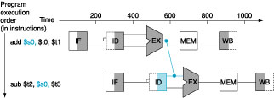
(soluzione HW) Propagazione (o forwarding)
lettura
scrittura
Esempio 1: quando la ALU genera il risultato, questo viene subito messo a disposizione per il passo dell’istruzione che segue tramite una propagazione in avanti

Slide 86
Criticità load use
load R3, 122(R1)
sub R3, R5, R6
sub R3, R6, R6
add R3, R7, R8
sub R3, R9, R10

Slide 87
Schema temporale di criticità load use
R3 content 30 30 30 30 30 150 150 150 150
o
CK 1
o
CK 2
o
CK 3
o
CK 4
o
CK 5
o
CK 6
o
CK 7
o
CK 8
o
CK 9
o
Time
o
Fetch
Instruction Decode
Execute
Memory
Write Back
LOAD R3,122(R1)
Fetch
Instruction Decode
Execute
Memory
Write Back
SUB R3,R5,R6
Fetch
Instruction Decode
Execute
Memory
Write Back
SUB R3,R6,R6
Fetch
Instruction Decode
Execute
Memory
Write Back
ADD R3,R7,R8o
Fetch
Instruction Decode
Execute
Memory
Write Back
SUB R3,R9,R10

Slide 88
Load use (soluzione SW) Propagazione e stallo
load R3, 122(R1)
nop
nop
nop
sub R3, R5, R6
sub R3, R6, R6
add R3, R7, R8
sub R3, R9, R10
N.B. Nel caso di modifica banco registri per evitare conflitti strutturali necessitano solo due nop

Slide 89
load use (soluzione HW) inserimento bolle
Ciò che può essere fatto a SW può essere fatto in HW
Esempio 1: occorre inserire tre bolle per fermare l’istruzione sub affinché possano essere letti i dati corretti
Due bolle se assenza di conflitti strutturali sul banco dei registri
load R3, 122(R1)
F
D
E
M
WB
tempo
sub R3, R5, R6
F
bolla
bolla
bolla
D
E
M
WB
ordine di esecuzione delle istruzioni

Slide 90
define use (soluzione HW) Propagazione e stallo
Esempio 2:
lw R2, 20(R1)
sub R5, R2, R5
E’ una criticità sui dati di tipo load-use
Il dato caricato dall’istruzione di load non è ancora disponibile quando viene richiesto da un’istruzione successiva
La sola propagazione è insufficiente per risolvere questo tipo di criticità – necessità di almeno una bolla per far completare la lettura del dato
lw R2, 20(R1)
IF
ID
EX
MEM
WB
tempo
sub R5, R2, R5
IF
ID
EX
MEM
WB
ordine di esecuzione delle istruzioni

Slide 91
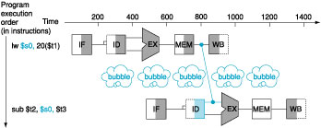
Propagazione e stallo (2)
Soluzione possibile: propagazione e uno stallo
Senza propagazione e ottimizzazione del banco dei registri, sarebbero stati necessari tre stalli

Slide 92
Criticità sul controllo
Per alimentare la pipeline occorre inserire un’istruzione ad ogni ciclo di clock
Tuttavia, nel processore didattico la decisione sul salto condizionato non viene presa fino al quarto passo (MEMORY) dell’istruzione jumpX
Comportamento desiderato del salto:
se il bit selezionato è pari a 0 continuare l’esecuzione con l’istruzione successiva a jumpx
se il bit selezionato è pari a 1 non eseguire le istruzioni successive alla jumpx e saltare all’indirizzo specificato

Slide 93
Esempio di criticità sul controllo
100 jumpC 32
o
104 add R1,R2.R3
o
108 sub R4,R5,R6
o
112 load R7,50(R8)
o
136 add R9,R10,R11
o
(Note that the value 136 is obtained by 100 + S + 32 in case S is equal to 4)

Slide 94
Rappresentazione spazio/temporale della criticità
CK 1
o
CK 2
o
CK 3
o
CK 4
o
CK 5
o
CK 6
o
CK 7
o
CK 8
o
CK 9
o
Time
o
100 jumpC 32
o
Fetch
Instruction Decode
Execute
Memory
Write Back
Fetch
Instruction Decode
Execute
Memory
Write Back
104 add R1,R2.R3
o
Fetch
Instruction Decode
Execute
Memory
Write Back
108 sub R4,R5,R6
o
Fetch
Instruction Decode
Execute
Memory
Write Back
112 load R7,50(R8)
o
Fetch
Instruction Decode
Execute
Memory
Write Back
136 add R9,R10,R11
o
(Note that the value 136 is obtained by 100 + S + 32 in case S is equal to 4)

Slide 95
Soluzioni per criticità sul controllo
Approccio pessimistico: non si eseguono istruzioni significative fino al completamento della scelta
Approccio ottimistico: si prospetta che non venga effettuato il salto
Vantaggi/svantaggi:
pessimistico: attesa della decisione (perdita di tempo)
ottimistico: necessità di annullare gli effetti delle istruzioni eseguite nel caso di salto

Slide 96
Soluzioni pessimistiche
Software: inserimento di 3 nop
Hardware: inserimento di 3 bolle
si blocca la pipeline finché non è noto il risultato del confronto della jumpX e si sa quale è la prossima istruzione da eseguire

Slide 97
Conflitto sul controllo (soluzione pessimistica software)
Codice iniziale Codice modificato
100 jumpC 32
o
100 jumpC 44
o
104 nop
o
104 add R1,R2.R3
o
108 nop
o
108 sub R4,R5,R6
o
112 nop
o
112 load R7,50(R8)
o
116 add R1,R2.R3
o
120 ub R4,R5,R6
o
136 add R9,R10,R11
o
124 load R7,50(R8)
.
.
.
o
148 add R9,R10,R11
o

Slide 98
Conflitto sul controllo (soluzione pessimistica hardware)
Esempio 1: caso in cui il salto non viene effettuato
100 jumpC 32
IF
ID
EX
MEM
WB
104 add R1,R2.R3
bolla
bolla
bolla
IF
ID
EX
MEM
WB
108 sub R4,R5,R6
IF
ID
EX
MEM
WB
112 load R7,50(R8)
IF
ID
EX
MEM
WB

Slide 99
Conflitto sul controllo (soluzione pessimistica hardware)
Esempio 2: caso in cui il salto viene effettuato
100 jumpC 32
IF
ID
EX
MEM
WB
136 add R9, R10, R11
bolla
bolla
bolla
IF
ID
EX
MEM
WB
140 ……….
IF
ID
EX
MEM
WB
144 ……….)
IF
ID
EX
MEM
WB

Slide 100
Conflitto sul controllo (soluzione ottimistica hardware) 1/2
Approccio ottimistico: si prospetta che non venga effettuato il salto
Quindi si eseguono le istruzioni in sequenza all’istruzione di salto:
se il salto non doveva essere effettuato OK
se il salto doveva essere effettuato è necessario annullare gli effetti dell’esecuzione delle tre istruzioni eseguite (RECOVERY dello stato antecedente all’esecuzione delle tre istruzioni erroneamente eseguite)

Slide 101
Conflitto sul controllo (soluzione ottimistica hardware) 1/2
Se il salto viene eseguito
Si scartano le istruzioni che sono state nel frattempo caricate nella pipeline
Nell’esempio del lucido 3 istruz. (add, sub, load) sono da scartare
Si puliscono gli stadi F, D, E
Flushing (annullamento) delle istruzioni
La pipeline viene caricata a partire dall’istruzione di destinazione del salto (nell’esempio del lucido l’istruzione add R9, R10, R11)
Non è stato modificato nessun registro del banco reg. perché nessuna istruzione successiva al salto ha raggiunto lo stadio WB
Necessità di ripristinare lo Status Register al valore relativo all’istruzione precedente il salto – NORMALMENTE VIENE FATTO USANDO UNA COPPIA DI REGISTRI, di cui uno memorizza il valore del secondo quando si è sicuri che tale valore non verrà mai annullato – Richiami al checkpointing

Slide 102
Ottimizzazione dei prestazioni: predizione del salto
Tecniche di predizione dinamica:
Locali
Globali
Esempio di tecnica di predizione locale: BIMODALE
- utile nel caso di salti collegati a cicli (loop)
- migliora le prestazioni pesantemente in funzione del numero di iterazioni da effettuare prima di uscire dal loop

Slide 103
Tecnica bimodale
Uso di una tabella di contatori, a cui si accede utilizzando i bit meno significativi dell’indirizzo delle istruzioni di salto
Tali contatori, di due bit, possono assumere quattro valori:
00, fortemente non scelto;
01, debolmente non scelto;
10, debolmente scelto;
11, fortemente scelto.
Ad ogni predizione di salto, se la condizione è verificata si passa da un valore a quello crescente (e quindi se si è già nello stato 11 si rimane in tale stato), mentre se la condizione non è verificata si passa al valore inferiore (anche in questo caso se si è già nello stato 00 si rimane in tale stato).

Slide 104
Altri problemi della pipeline
FPU
Gestione interruzioni/eccezioni

Slide 105
FPU
L’FPU ha tempi di elaborazione molto lunghi rispetto a quelli del singolo stadio visto fino ad ora, necessità quindi di mettere in stallo per lunghi periodi il processore

Slide 106
Eccezioni/Interruzioni imprecise
In un calcolatore con pipelining è difficile associare sempre in modo corretto un’eccezione all’istruzione che l’ha provocata (ci sono in esecuzione un numero di istruzioni pari al numero degli stadi) o quale istruzione è in esecuzione al momento dell’arrivo di una interruzione
Eccezione/Interruzione imprecisa: non è associata alcuna istruzione in modo esatto, come nel multiciclo che ha causato l’eccezione
Eccezione/Interruzione precisa: è sempre associata all’istruzione esatta che ha causato l’eccezione o all’istruzione in fase di execute durante l’arrivo dell’interruzione.

Slide 107
Architetture di calcolo avanzate basate sul pipelining
Superpipeline
Superscalari
Fetch | Instruction Decode | Execute | Execute | Execute | Memory | Write Back
Fetch | Instruction Decode | Execute | Memory | Write Back
Fetch | Instruction Decode | Execute | Memory | Write Back

Slide 108
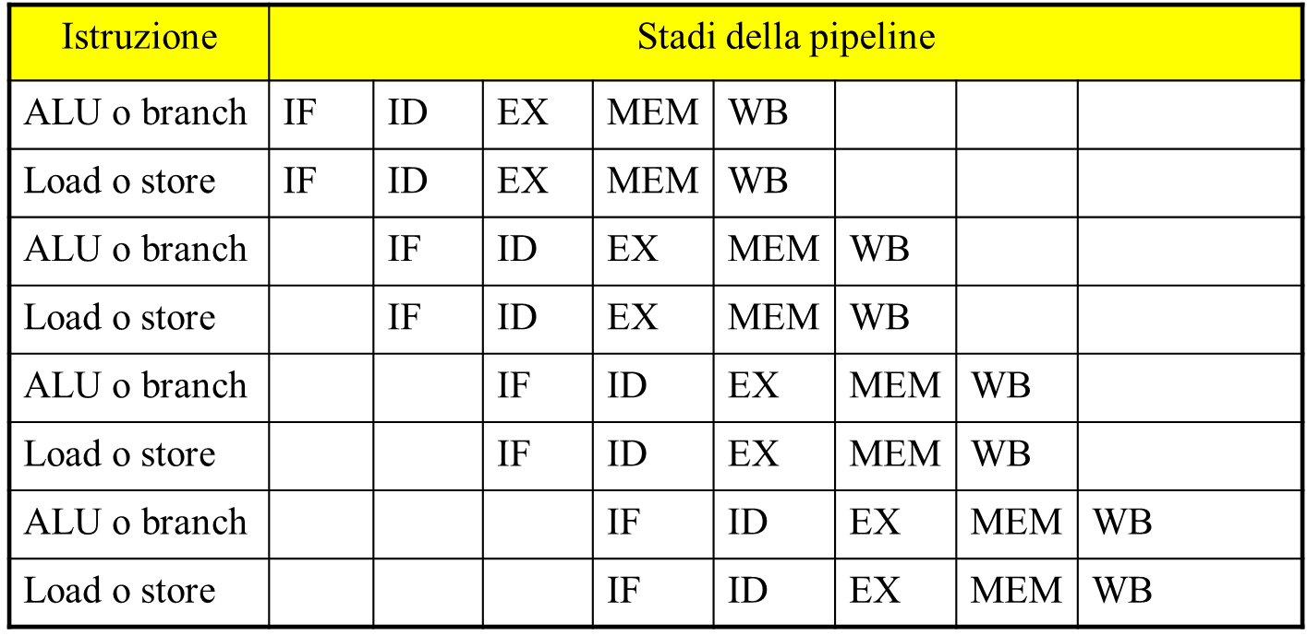
Superscalare a due vie
Si leggono da 2 istruzioni alla volta (dimensione complessiva dell’Instruction Cache pari a 64 bit)
Ogni programa è organizzato in modo da alternare una istruzione logica/aritmetica o di salto con una di load o store

Slide 109
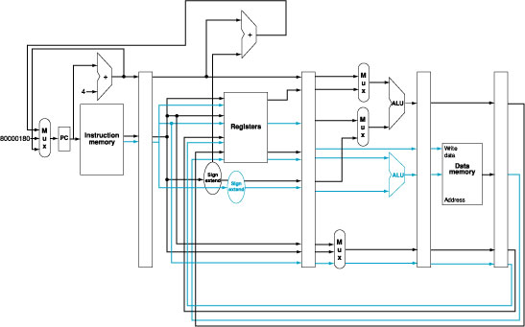
MIPS: superscalare a due vie

Slide 110
Considerazioni prestazionali
Aumentare:
il numero di stadi (per il superpipeline)
Il numero di vie per il superscalare
NON MIGLIORA IN ASSOLUTO LE PRESTAZIONI in quanto si aumenta la probabilità di conflitto

